Slide 1
أوراق عمل وحدة
(يُظهر معرفة بالحقوق والمسؤولية الفردية)

Slide 2
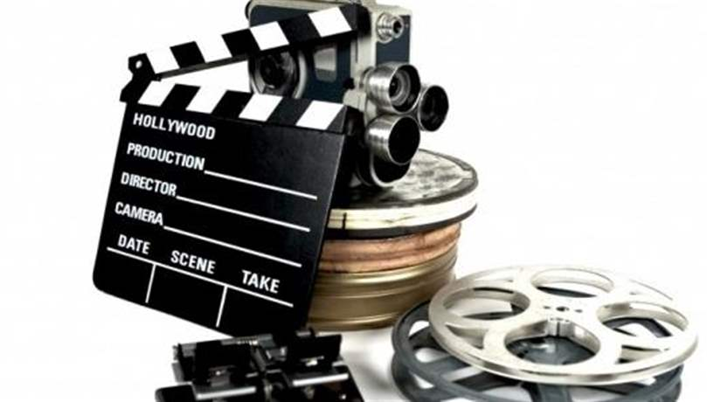
مشهد تمثيلي
بين طالبين حيث انه الطالب الاول لم يحضر ( الطعام – الادوات القرطاسية )
ويقوم الطالب الثاني بتلبية احتياجات الشخص الاخر )
وذلك لتنمية روح العطاء لدى الطلاب".

